Slide 1
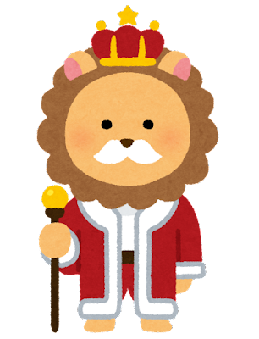
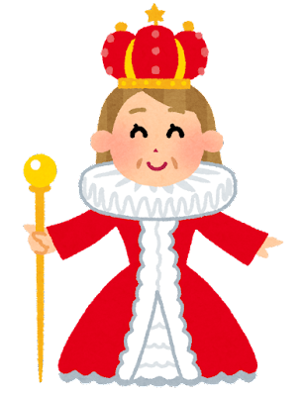
どちらのリーダーを選びますか？
私は、消費税率を30％に引き上げます。
その増税分を国民のために使います。
私は、消費税を廃止します。
その減税分については、国の支出を減らします。
Notes:
ある国のリーダーみんなで決めることにしました。
皆さんだったら、どちらのリーダーを選びますか？
左側のリーダー候補は
「私は消費税を30％に引き上げ、その増税分を国民のために使います」と主張しています。
右側のリーダー候補は
「私は消費税を廃止し、支出を減らします」と主張しています。
では、どのような方法でリーダーを選べばいいでしょうか。

Slide 2
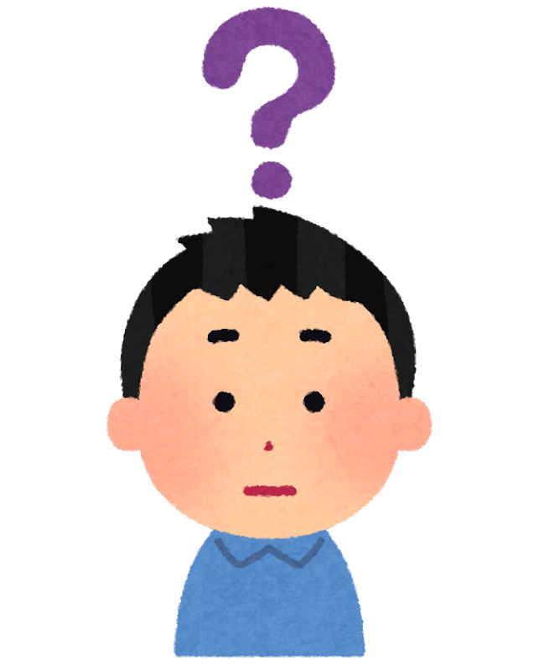
リーダーを選ぶ方法は？
どうやってリーダーを選べばいいの？
「選挙」という方法でリーダーを選ぶんだよ。
Notes:
リーダーを選ぶ方法はどんなものがあるでしょうか。
「選挙」という方法があります。

Slide 3
選挙って何？
「選挙」って何をするの？
みんなで話し合うことが大切なんだけど、全員で話し合ったらいろいろな考えがあり過ぎてまとまらず大変だよね。
だから、みんなの代表を選ぶのが
「選挙」と言うんだよ。
Notes:
では、選挙って何をするものでしょうか。
何かを決めるときは話し合いが必要ですが、全員で話し合っても色々な考えがあって、結論がまとまりません。
そこで、皆の代表を決めて、その代表たちが話あってルールを決めればスムーズに物事が進みます。
その代表を選ぶことが「選挙」と言います。
自分がいいと思う候補者に投票をし、一番得票が多い人が当選します。

Slide 4
選挙で誰を選ぶの？
「選挙」で誰を選ぶの？
衆議院議員や参議院議員の国会議員、
都道府県の知事や議員、
市町村の長や議員を選ぶんだよ。
Notes:
実際、選挙で選ぶ人は誰でしょうか。
選挙では
衆議院議員や参議院議員の国会議員
都道府県の知事、都道府県議会議員
市区町村長、市区町村議会議員を選びます。
アメリカやお隣の国韓国の大統領は国民が選挙で選びますが、
日本の総理大臣は
国会議員の選挙で選びます。
国民が直接選ぶことはできません。

Slide 5
選挙権って何？
いつからその「選挙」に参加できるの？
選挙に「投票」できるのは18歳から。
選挙に「立候補」できるのは
・参議院議員、知事・・・30歳から
・衆議院議員、市町村長その他・・・25歳から
Notes:
何歳になったら選挙に参加できるでしょうか。
選挙に参加する方法は、リーダーを選ぶ「投票」と、
リーダーになろうと「立候補」する方法があります。
日本では、選挙に投票できるのがそれまで20歳からとされていましたが、平成28年に18歳からとなりました。
また、選挙に立候補できる年齢は参議院議員と都道府県知事は30歳から
その他の議員や市区町村長は25歳からとなっています。

Slide 6
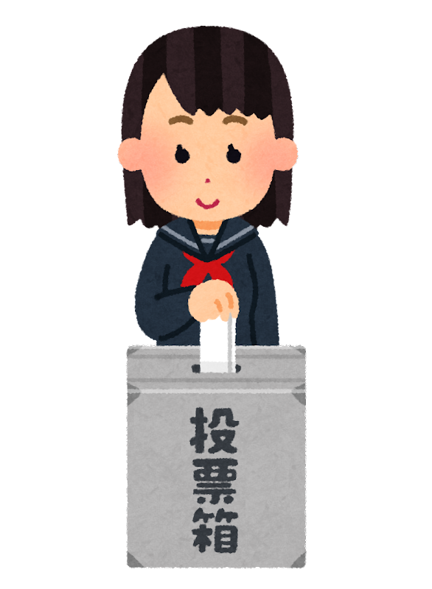
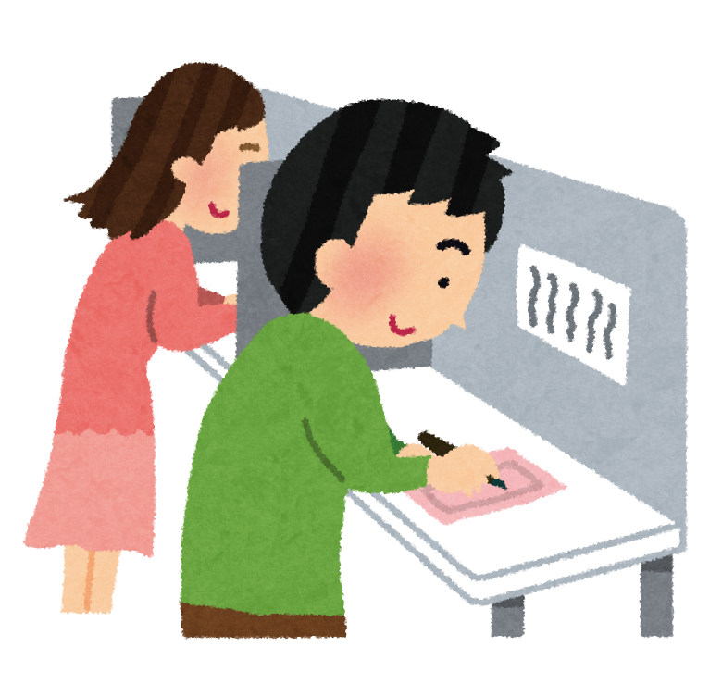
どうやって投票するの？
受付で投票用紙をもらいます
決められた場所で投票用紙に候補者の名前を記入します
投票箱に投票用紙を入れます
Notes:
選挙中は、候補者の演説を聞く、テレビ、インターネットなどそれぞれのメディアで候補者の情報を見るなどして投票する人を決める行動をします。
選挙の最終日が投票日となります。
では、どのように投票するのでしょうか。
どの選挙も市区町村から投票所入場券が配布されます。
その入場券を持参して投票所へ行き、受付で入場券と引き換えに投票用紙をもらいます。
決められた場所で、投票用紙に候補者の名前を記入し、投票箱に候補者名を記入した投票用紙を入れます。

Slide 7
どちらを選ぶのがいい？
消費税を増税すると
消費税を廃止すると
医療費の自己負担の減少や年金が増加するなどの社会保障が充実するが、国民の負担が増す
国民の税金の負担は減るが、医療費の自己負担分が増え、年金が減るなど社会保障費（支出）が減る
どちらを選択するかは選挙により国民が選択する
Notes:
実際、どちらを選ぶのがいいのでしょうか。
左側のリーダー候補は
「消費税率を30%に引き上げます」と主張していました。
消費税率を引き上げると、医療費の自己負担が減少し、年金も増額されるなど社会保障が充実しますが、国民の消費税の負担が増します。
右側のリーダー候補は
「消費税を廃止する」と主張していました。
消費税を廃止すると、国民の消費税の負担はなくなりますが、
医療費の自己負担が増え、年金も減額されるなど社会保障費が減ります。
どちらを選択するかは選挙により国民が選択することになります。

Slide 8
消費税の使い道は？
消費税はどのように使われているの？
・医療費の補助
・高齢者への年金の支給
・高齢者の介護の費用
・保育園に入れない子どもの解消
・幼児教育、保育の無償化
などの社会保障費に使われているよ。
Notes:
選挙で当選した議員やリーダーは様々なルールを決めますが、
税金の集め方や使い道についてもルールを決めます。
今回の選挙は消費税を争点としました。
消費税はどのような形で使われているのでしょうか。
消費税は
・医療費の補助
・高齢者への年金の支給
・高齢者の介護費用
・保育園に入れない子供（待機児童）の解消
・幼児教育、保育の無償化
といった社会保障に使われています。

Slide 9
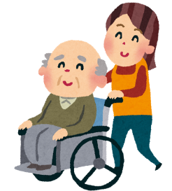
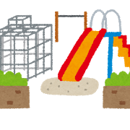
税金はこのように使われている
豊かな生活
安心
道路整備
ダム
消防署
健康的な生活
市民病院
警察署
介護
教育
公園
文化的なくらし
Notes:
消費税に限らず、国、都道府県、市区町村に納付された税金は次のように使われています。
豊かな生活のために
道路整備や、ダム建設
健康的な生活のために
市民病院や介護費用
安心して暮らせるように
消防や警察
文化的な暮らしを送ることができるように
図書館や公園
その他にもいろいろ身近なところで税金は使われています。

Slide 10
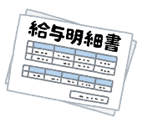
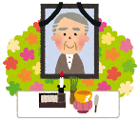
税金はこのように集められている
同じ金額を集める
しょうひぜい
消費税
特定の人が全額を負担する
こていしさんぜい
固定資産税
じどうしゃぜい
自動車税
しゅぜい
酒 税
たばこ税
同じ税率で集める
ほうじんぜい
法人税
負担する能力に応じて集める
しょとくぜい
所得税
そうぞくぜい
相続税
ぞうよぜい
贈与税
様々な方法で税金を集める ⇒ 公平
Notes:
選挙で当選した議員やリーダーたちは、税金の集め方についてもルールを決めます。
税金の集め方のキーワードは「公平」です。
日本では、
・同じ金額を集める
・特定人が全額を負担する
・同じ税率で集める
・負担する能力に応じて集める
といった様々な方法で税金を集めることで公平感を保っています。
同じ金額を集めるものは消費税
特定の人が全額負担するものは固定資産税、自動車税、酒税、たばこ税
同じ税率で集めるものは法人税
負担する能力に応じて集めるものは所得税、相続税、贈与税
です。

Slide 11
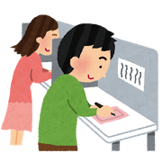
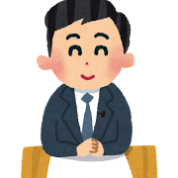
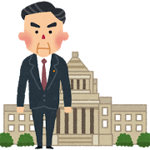
税金は国民のために使われる
国民
選挙
自分たちで決めたルールに基づき、集められた税金は私たちの暮らしのために使われます。
歳出
税金の活用
国会議員
国民が負担
(申告納税)
申告・納税＝歳入
立法
Notes:
国民は、選挙で議員やリーダーを選びます。
議員やリーダーは税金を集めるルールを決めます。
そのルールに基づき、私たちは自分で申告書を作成して自分で税金を納付します。
国や、地方公共団体に集められた税金は私たちの暮らしのために使われます。
つまり、間接的ではありますが、国民は自分たちで決めたルールに基づき税金を支払っていると言えます。
議員やリーダーが決めたルールは、我々国民が次の選挙で評価することができます。
このように、税金の使い方ひとつをとっても、関心を持ち選挙で投票することが大切です。

Slide 12
「国民主権」って何？
「選挙」に参加することで何ができるの？
選挙で選ばれた代表者は、税金の使い道や集め方などを話し合い、決定します。
間接的ですが、国民は自分たちで国のルールを決めているのです。
つまり、国民が主人公なのです。
これを「国民主権」と言います。
選挙に参加し、自分の考えを伝えることはとても貴重な機会です。
みんなが出し合った大切な税金は、こんなふうに使ってほしい、こういう国になってほしいと、みんなが考えを出し合うことが大切なのです。
Notes:
選挙に参加することで何ができるのでしょうか。
選挙で選ばれた代表者は、税金のルールを決めています。
これは、国民が間接的ではあるけども、自分たちのルールを自分たちで決めていることを表しています。
選挙に参加する、ということは、自分たちのルールを自分たちで決めることに参加する、ということを意味します。
つまり、主人公は国民です。
これは憲法で定められています。
これを「国民主権」と言います。
選挙に参加することで、自分の考えを伝えることができます。
これは非常に貴重な機会です。
みんなが出し合った税金はこんな風に使ってほしい、こういう国になってほしいとみんなが考えを出し合うことが大切です。

